Slide 1
Дальневосточный федеральный университет
Алгоритмы и структуры данных
Дерево интервалов
Выполнил студент
гр. Б9121-09.03.03пикд
Чурганов Никита Сергеевич
Руководитель практики
Доцент ИМКТ А.С Кленин
2022

Slide 2




Пример дерева интервалов
Набор интервалов [5;10], [4;12], [-4;5], [4,5;20], [7;12], [16;24]
[5;10]
Max = 24
Структура узла
[min; high]
Max
[4;12]
Max = 20
[7;12]
Max = 24
[min; high] – интервал
[-4;5]
Max = 5
[4,5;20]
Max = 20
[16;24]
Max = 24
Max – максимальное значение в поддеревьев

Slide 3
Операции над деревом
Операция
Входные данные
Выходные данные
Добавление узла
Интервал
Дерево
Удаление узла
Интервал
“Узел удален” или
“Такого узла нет в дереве”
Проверка на перекрытие
Интервал
“Интервал х частично перекрывает
интервал y” или “Интервал х полностью
перекрывает интервал y” или
“Интервал х не перекрывает интервал y ”

Slide 4

Добавление узла в дерево
Взять произвольный интервал, к примеру [6;15]
[5;10]
Max = 12
Тогда узел будет иметь вид:
[6;15]
Max = 15
[4;12]
Max = 20
[7;12]
Max = 12

Slide 5
Добавление узла в дерево
[6;15]
Max = 15
[5;10]
Max = 12
[4;12]
Max = 12
[7;12]
Max = 12

Slide 6
Добавление узла в дерево
[5;10]
Max = 15
[4;12]
Max = 12
[7;12]
Max = 15
[6;15]
Max = 15

Slide 7
Удаление узла из дерево
[5;10]
Max = 17
[7;17]
Max = 17
[4;12]
Max = 12
[7;17]
Max = 17
[6;15]
Max = 15

Slide 8
Удаление узла из дерево
1
[5;10]
Max = 17
2
[5;10]
Max = 17
[4;12]
Max = 12
[7;17]
Max = 17
[4;12]
Max = 12
[6;15]
Max = 15
[6;15]
Max = 15
[6;15]
Max = 15

Slide 9


Удаление узла из дерево
3
[5;10]
Max = 17
4
[5;10]
Max = 15
[4;12]
Max = 12
[6;15]
Max = 15
[4;12]
Max = 12
[6;15]
Max = 15

Slide 10



Проверка на перекрытие
[5;10]
Max = 15
[4;12]
Max = 12
[6;15]
Max = 15
[-2;8]
Max = 8
[2;5]
Max = 10
[4,5;5]
Max = 5
[8;12]
Max = 14
[3; 10]
Max = 10
[7;10]
Max = 10
[10;14]
Max = 14

Slide 11
Проверка на перекрытие
[-2;8]
Max = 8
[5;10]
Max = 15
[4;12]
Max = 12
[6;15]
Max = 15
[2;5]
Max = 10
[4,5;5]
Max = 5
[8;12]
Max = 14
[3; 10]
Max = 10
[7;10]
Max = 10
[10;14]
Max = 14

Slide 12
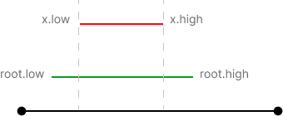
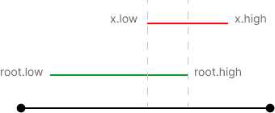
Случаи, которые входят в проверку
1)
Интервал x частично перекрывает интервал root, при этом x не выходит за границы root
2)
Интервал x частично перекрывает интервал root, при этом x выходит за правую границы root

Slide 13
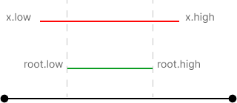
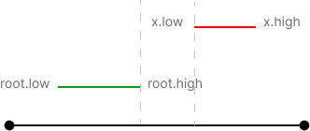
Случаи, которые входят в проверку
3)
Интервал x полностью перекрывает интервал root, при этом x выходит за правую границы root
4)
Интервал x не перекрывает интервал root, при этом x лежит правее интервала root

Slide 14
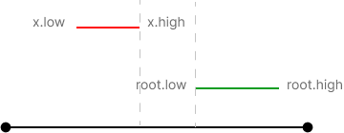
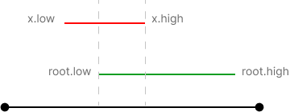
Случаи, которые входят в проверку
5)
Интервал x не перекрывает интервал root, при этом x лежит левее интервала root
6)
Интервал x частично перекрывает интервал root, при этом x выходит за левую границы root

Slide 15
Реализация
Insert (root, [x.low, x.high])
isOverlapping(root, [x.low, x.high])
Remove (root, [x.low, x.high])

Slide 16
Назначение
Находит все интервалы, которые перекрываются с любым заданным интервалом или точкой.
Дерево интервалов используется для поиска видимых элементов внутри трехмерной сцены.

Slide 17
Характеристики
Время работы – O(n)
Начальное время создания – O(n log n)
Ограничение памяти – O(n)
Время вставки – O(log n)
Время удаления – O(log n)
Количество строк в коде – 1007
Количество классов – 2
Количество методов – 9
Количество тестов – 37

Slide 18
Формальная постановка задачи
1) Изучить структуру данных, дерево интервалов;
2) Реализовать для структуры данных следующие операции:
1. Добавление
2. Удаление
3. Проверка на перекрытие
Ограничения:
На вход принимаются значения типа double.
3) Выполнить исследование на производительность;
4) Результаты выложить GitHub;

Slide 19
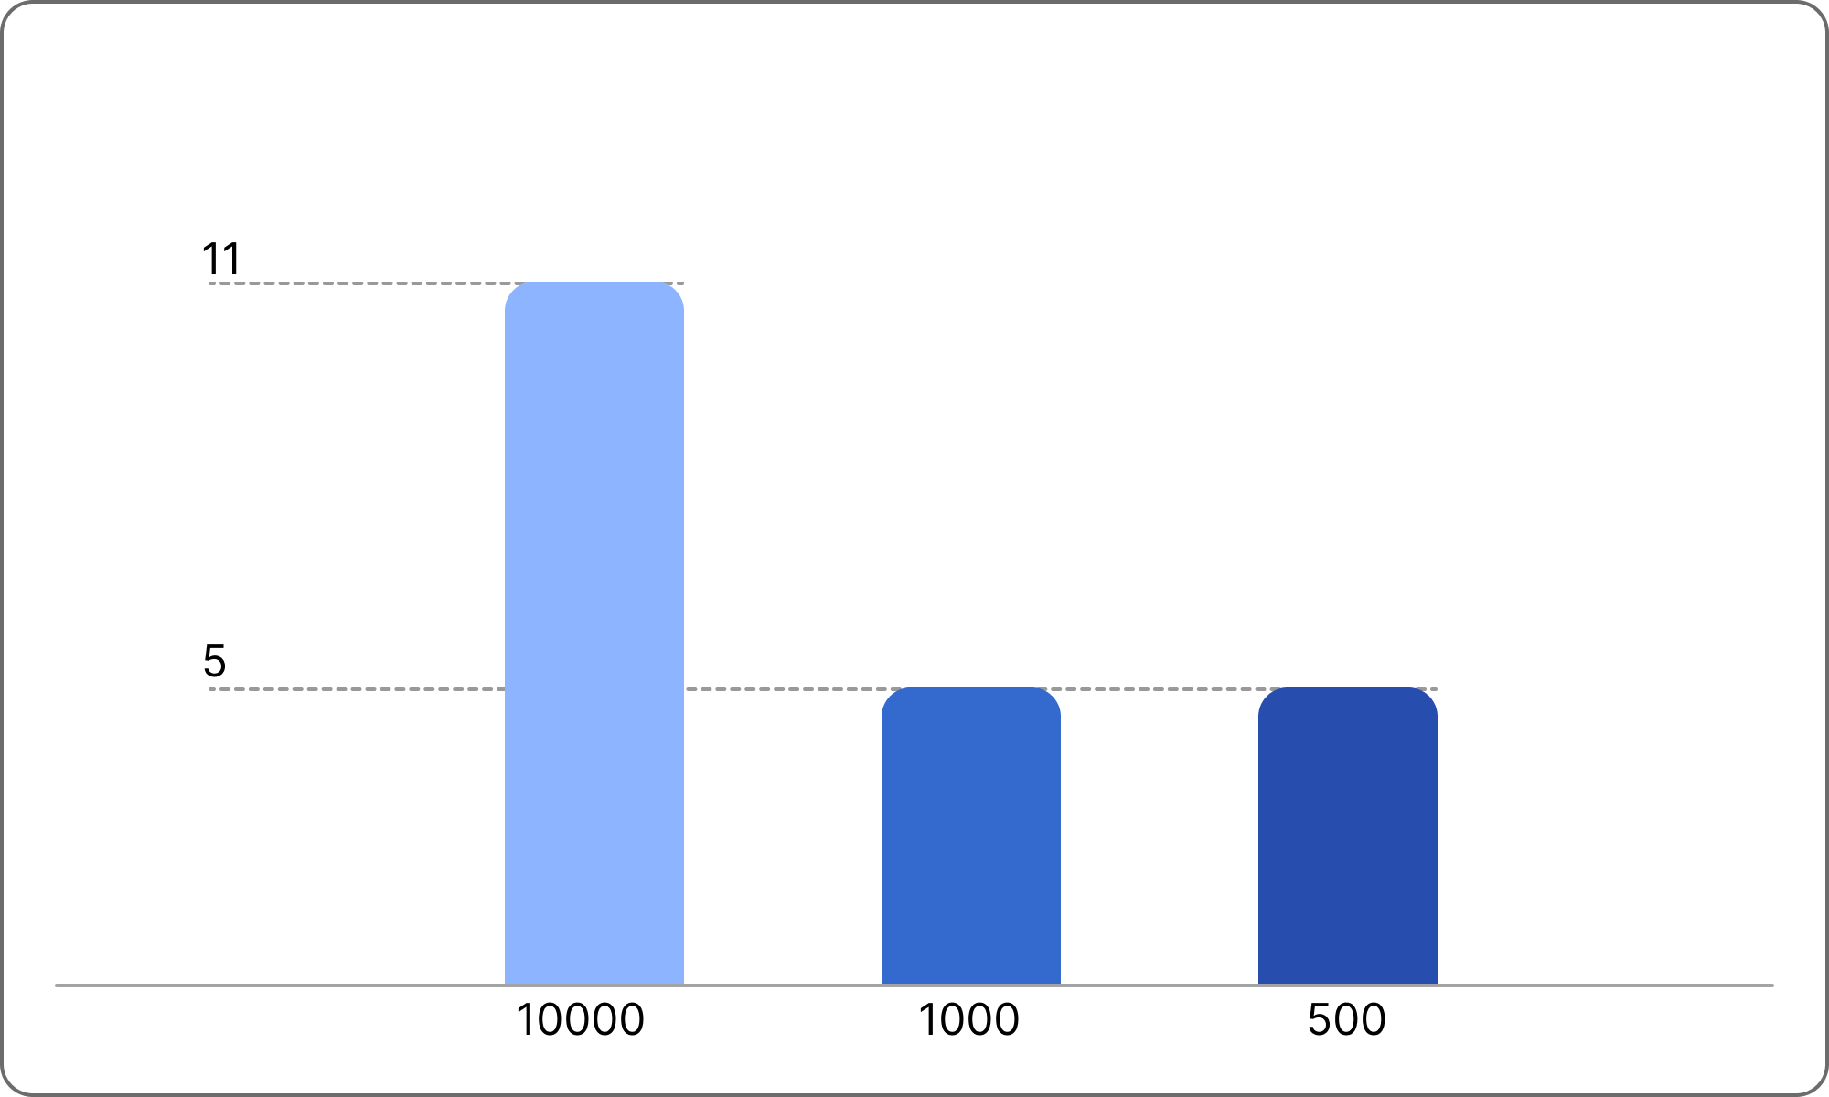
Исследование
Вставка

Slide 20
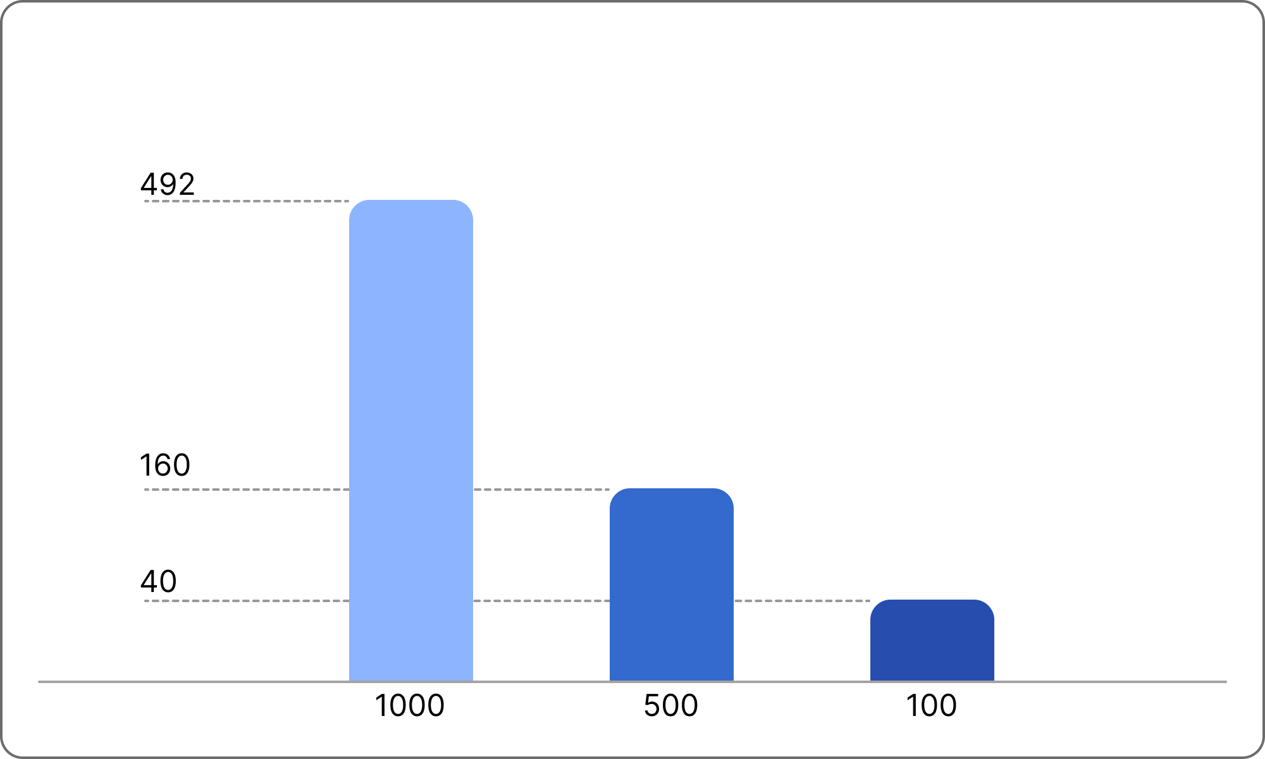
Исследование
Проверка на перекрытие

Slide 21
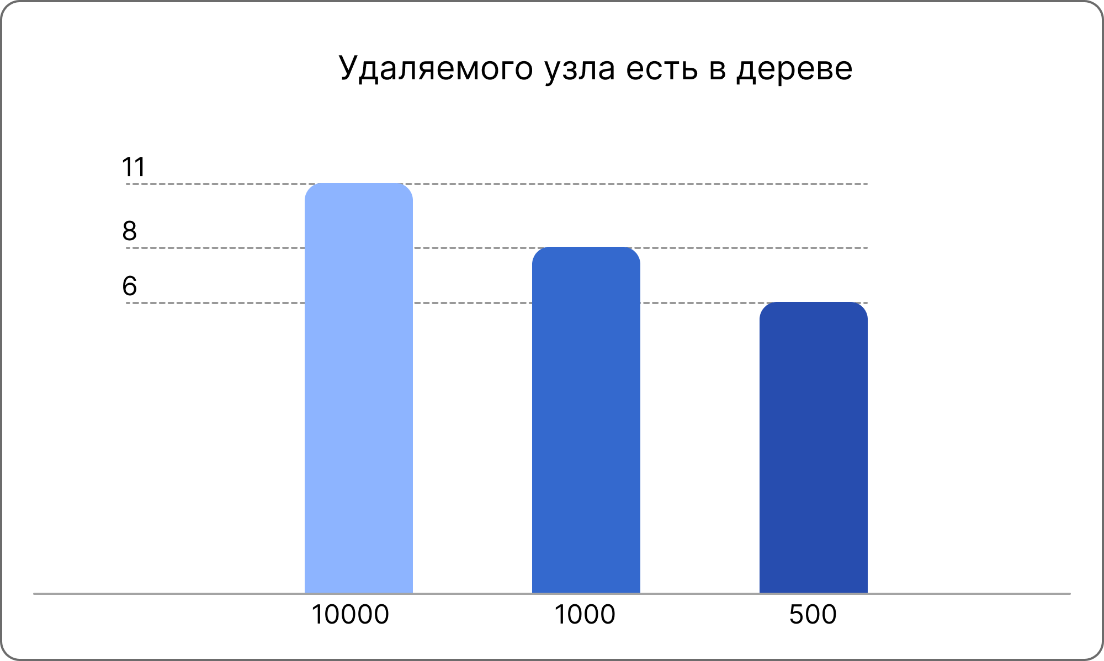
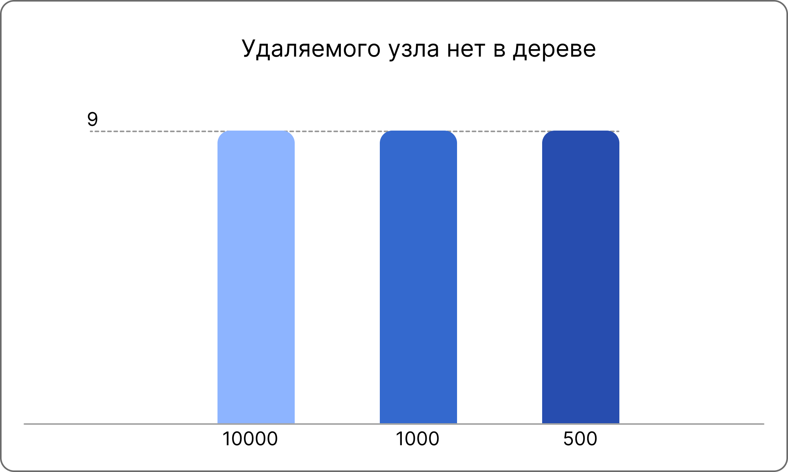
Исследование

Slide 22
Заключение
Результаты проделанной работы можно посмотреть по ссылке:
qud121/Interval-Tree (github.com)

